Slide 1
Областная научно-практическая конференция по вопросам развития профилактической деятельности в образовательных организациях Самарской области «Ключ к здоровому обществу - в профилактике»
Тема выступления:
«Формирование здорового общества на занятиях конным спортом»
Направление: «Роль профилактической деятельности в образовательных организациях в процессе социализации молодежи и формирования здорового общества »
Кочеткова Любовь Геннадьевна,
педагог дополнительного образования
и методист конноспортивного подразделения
ГБОУ СОШ с. Девлезеркино
филиал дополнительного образования «Лидер»

Slide 2
Актуальность:
Верховая езда и общение с пони и лошадью полезны для детей, и родители должны с энтузиазмом отнестись к любому новому активному увлечению, которое отвлечет ребенка от ТВ и компьютера. Лошадь имеют огромную популярность во всем мире, но в нашей стране они начали появляться не так давно. Раньше пони и лошади катали детей в парках, а в немногочисленные детские группы было практически невозможно попасть. Цель :
формирование социально-активной жизненной позиции детей при помощи верховой езды

Slide 3
Ожидаемые результаты образовательной деятельности:
- хорошее состояние здоровья воспитанников;
- устойчивый интерес к занятиям;
- динамика роста индивидуальных показателей общей физической подготовки;
- начальный уровень освоения техники в избранном виде спорта.

Slide 4
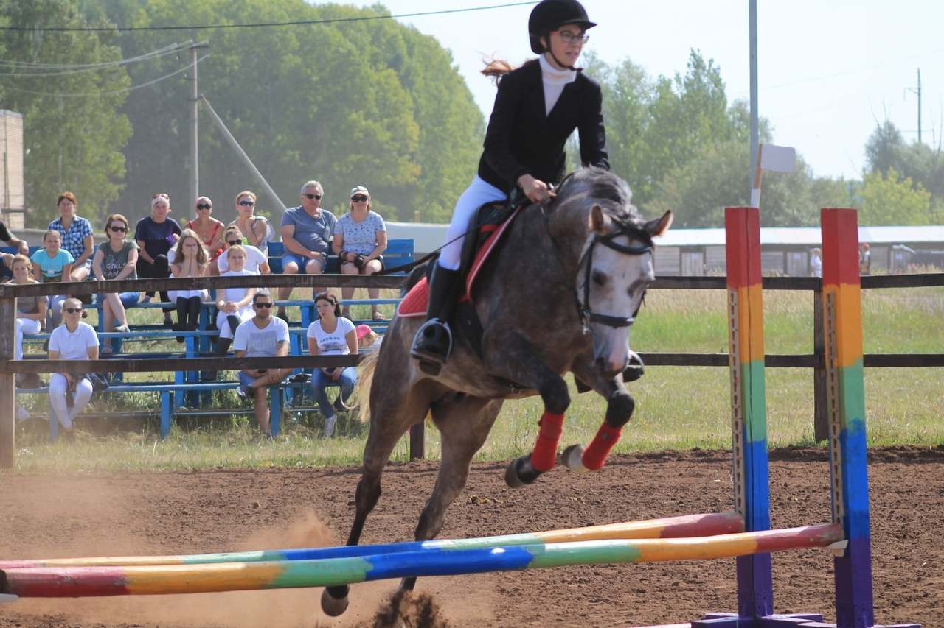
Спортивные дисциплины:
Конкур — это верховая езда с преодолением препятствий

Slide 5
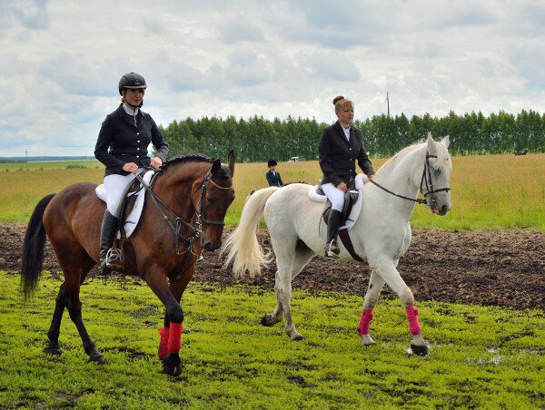
Выездка — это управление лошадью на различных походках

Slide 6
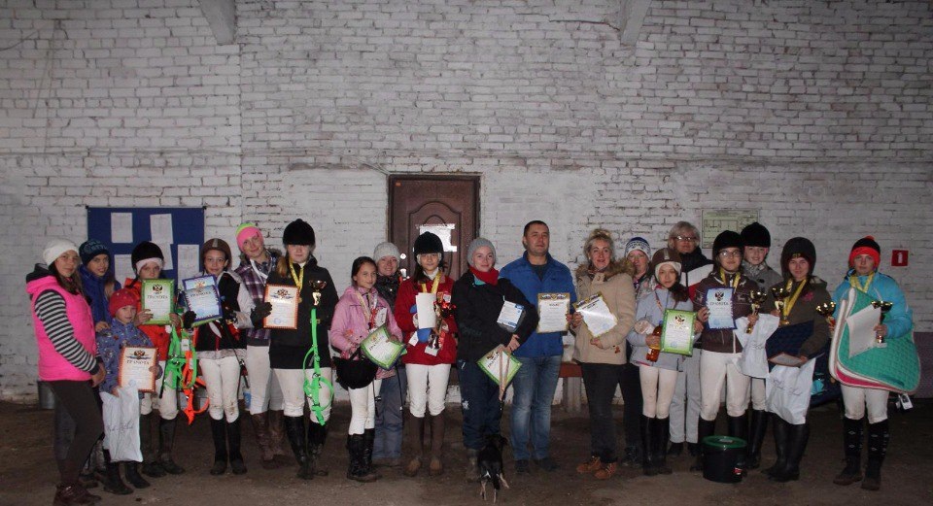
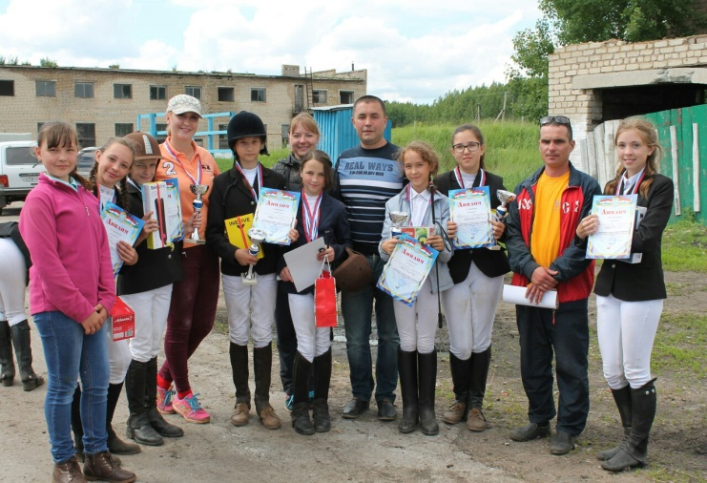
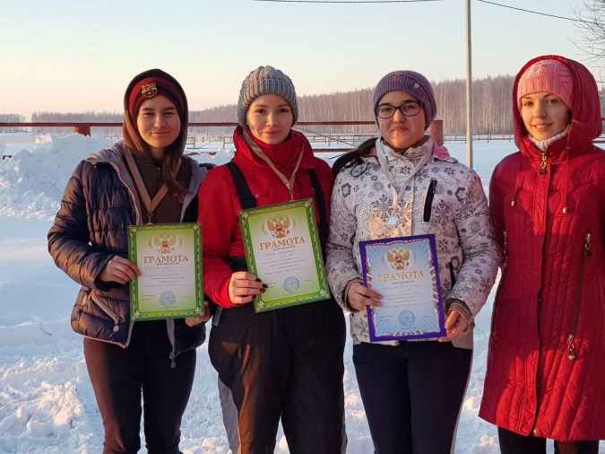
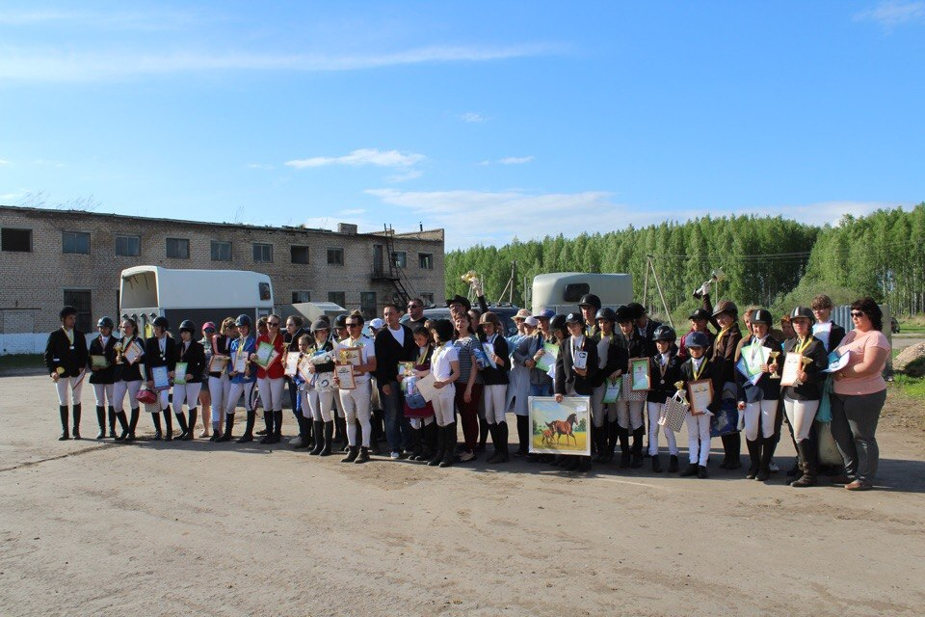
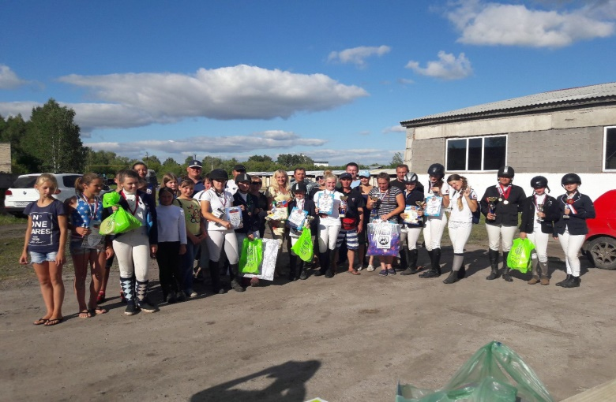
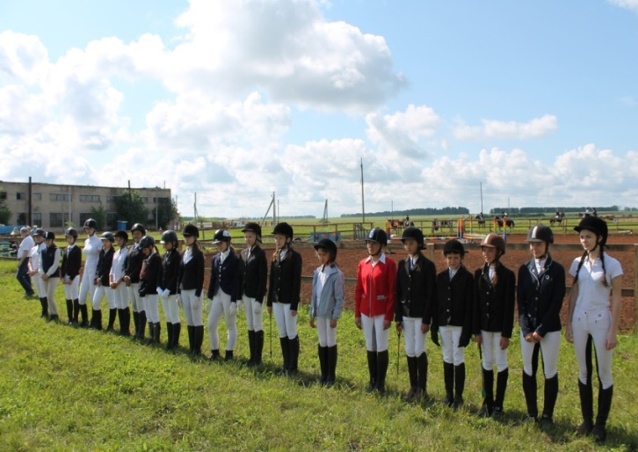
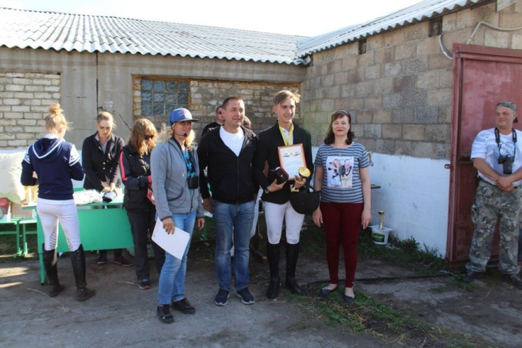
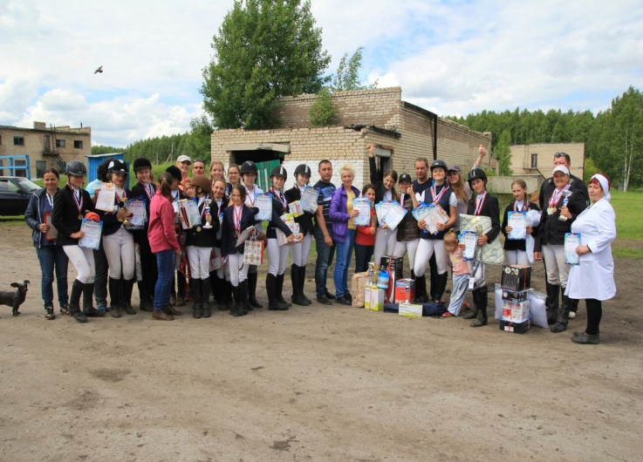
Наша соревнования

Slide 7
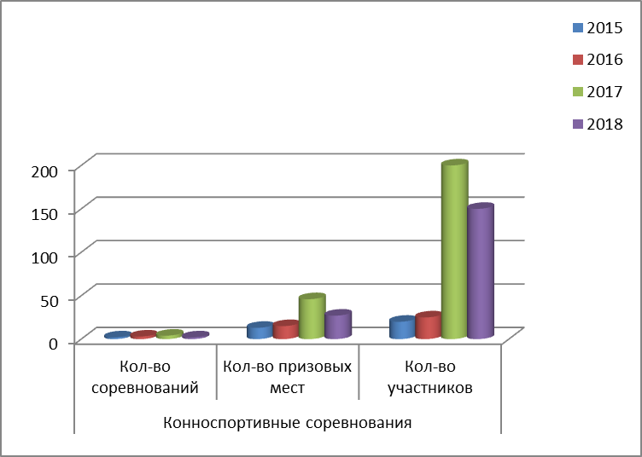
Динамика и результативность

Slide 8
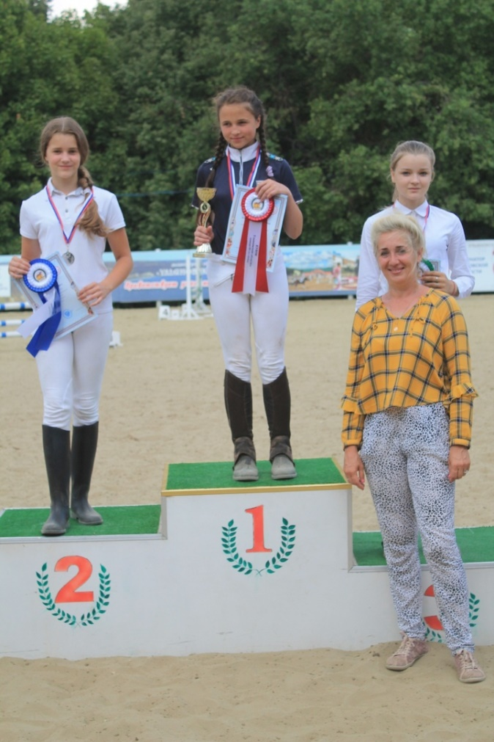
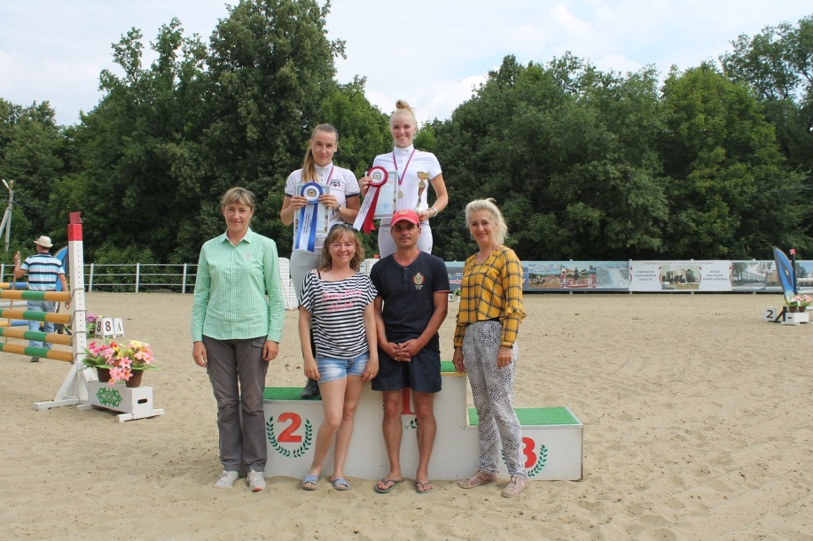
Кубок Ульяновской области

Slide 9
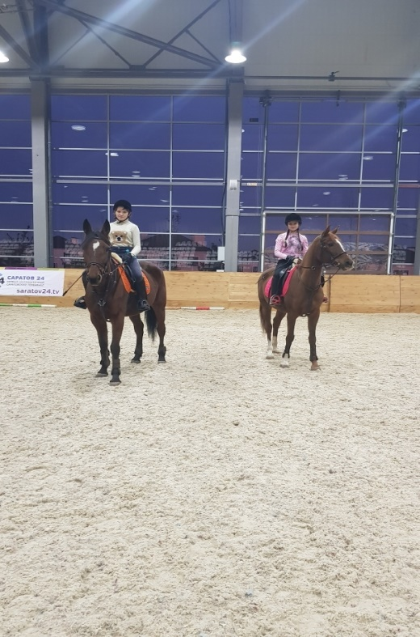
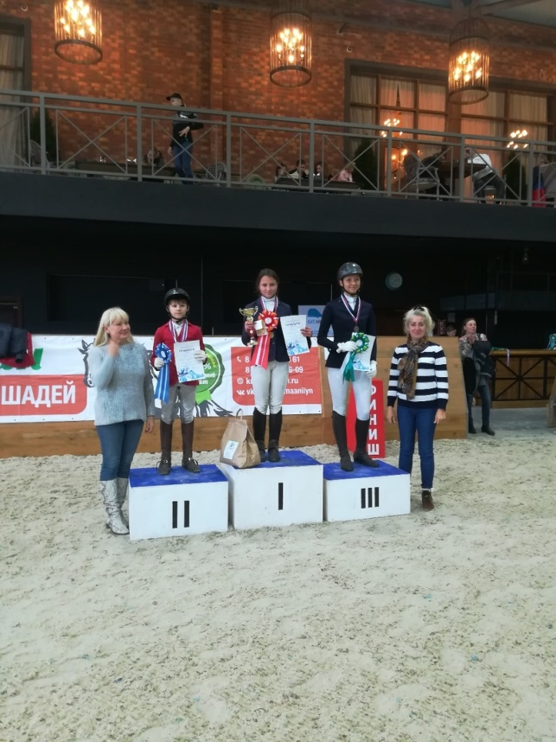
Кубок КСК «Гермес» Саратовская область

Slide 10
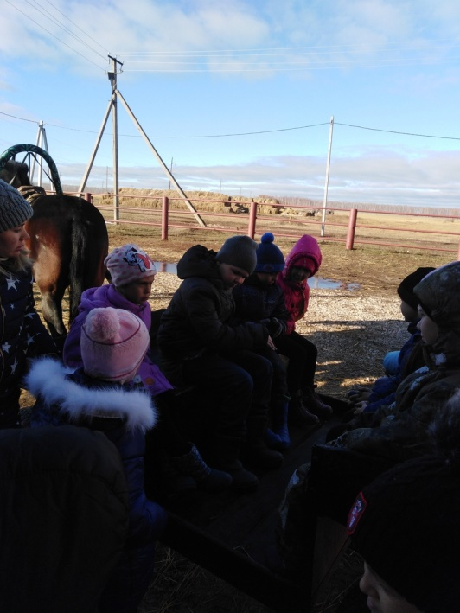
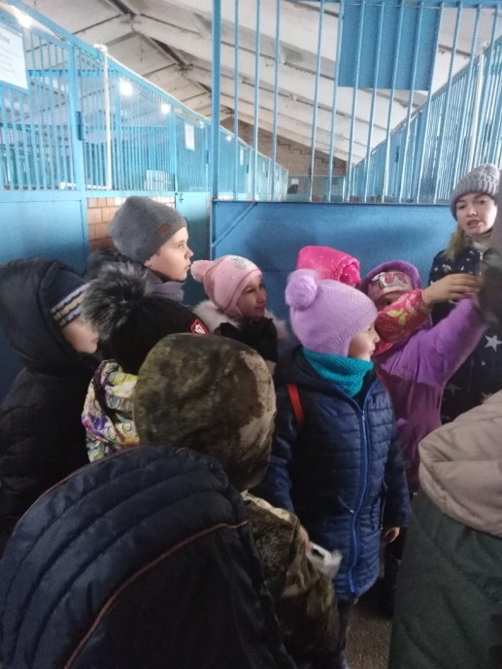
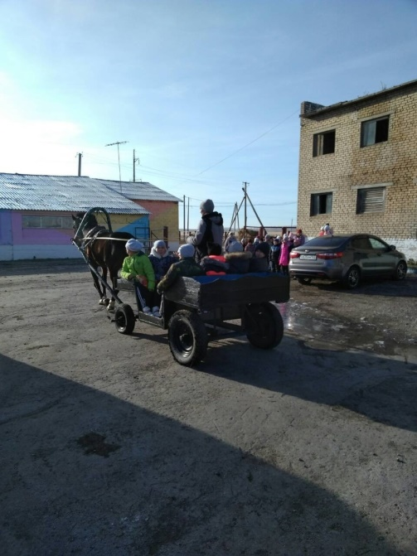
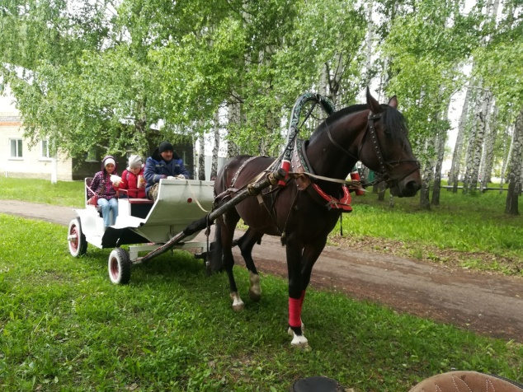
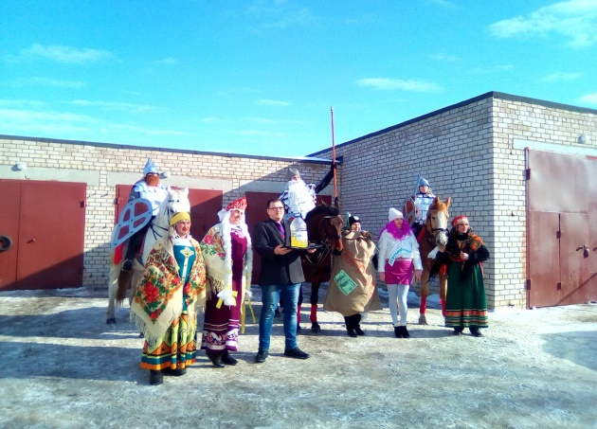
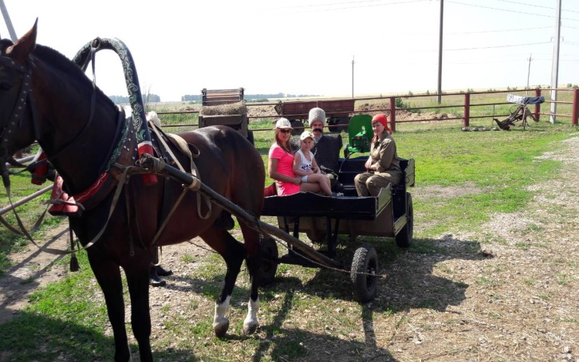
Наши мероприятия

Slide 11
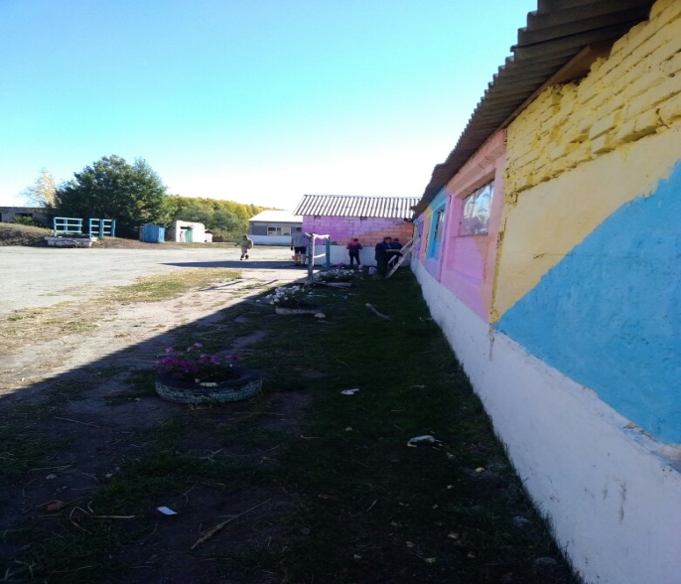
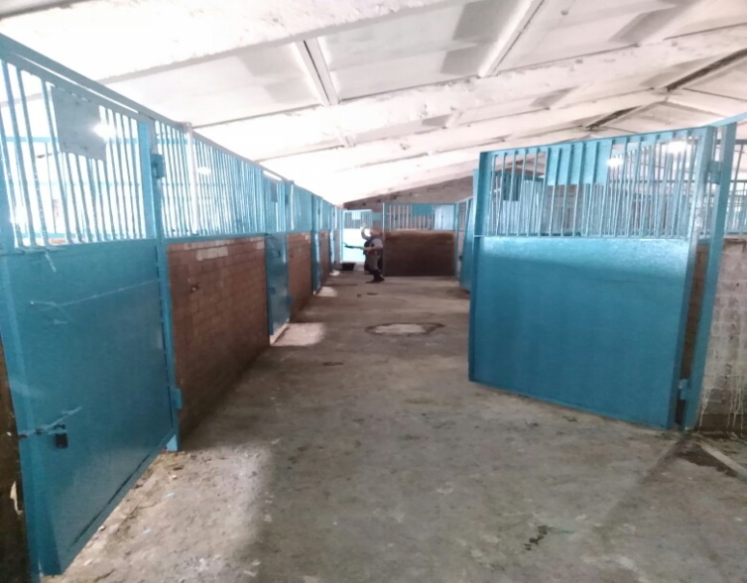
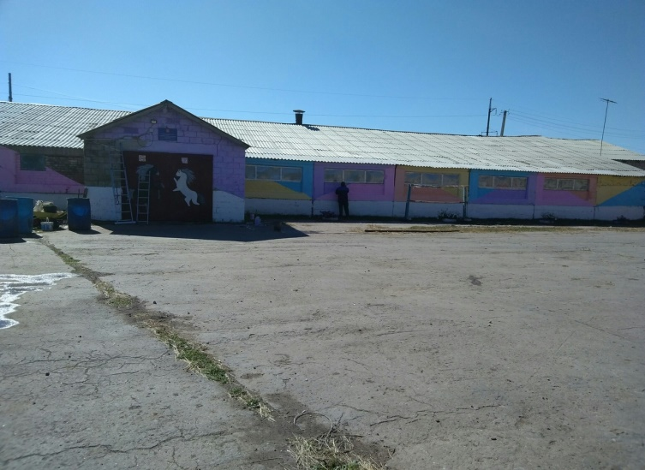
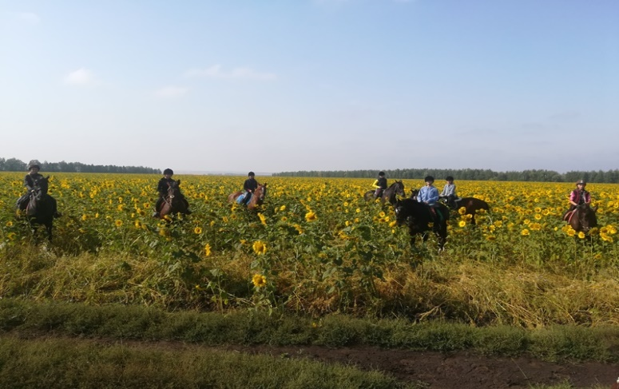
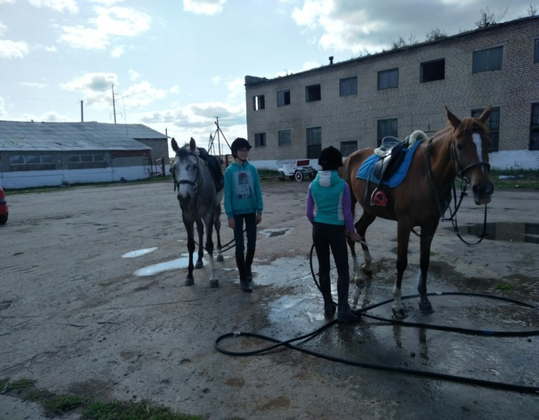
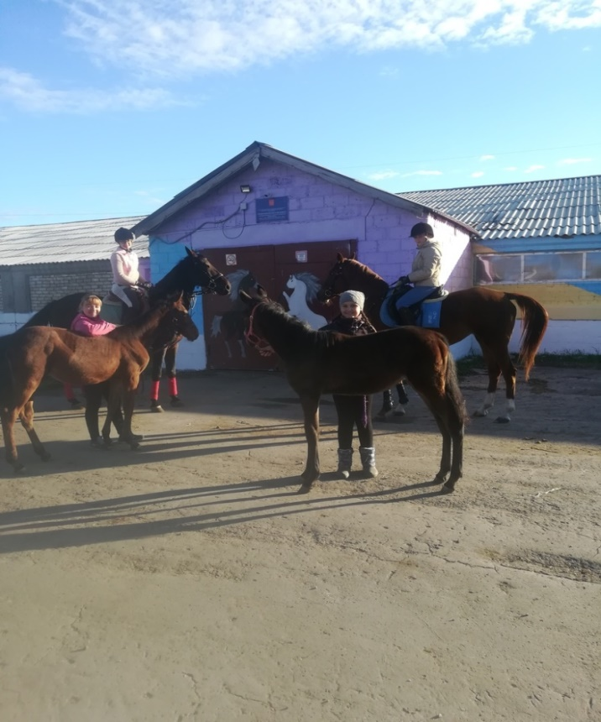
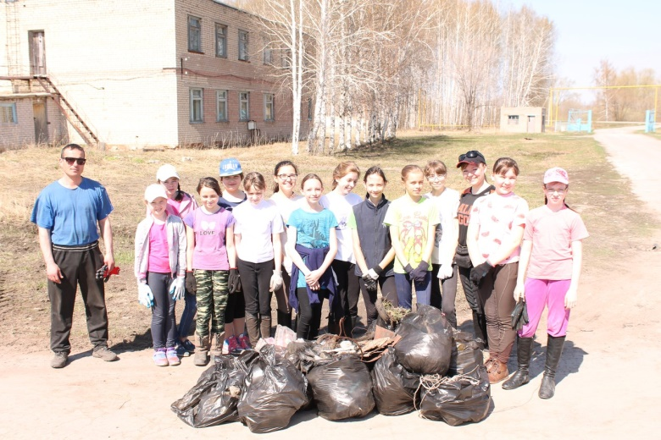
Наши будни

